Slide 1


Slide 2
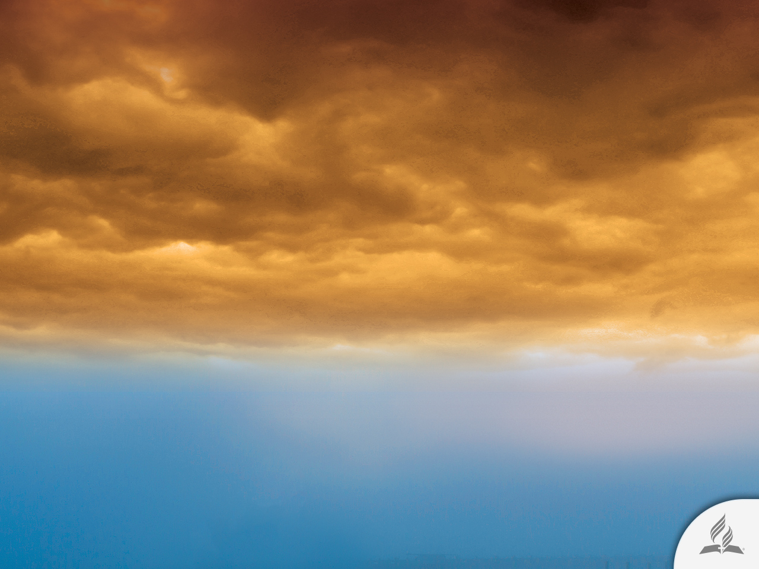



Est-il possible de croire en Dieu ?
Sujet 2

Slide 3
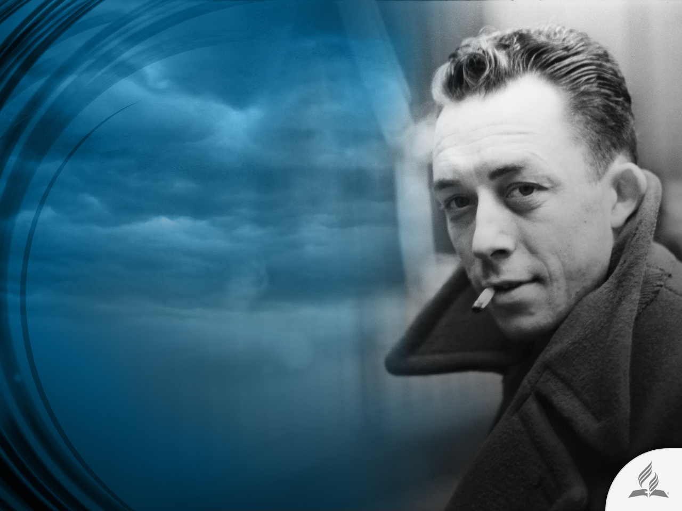
Quelle est le sens de la vie et de la souffrance ?
Le philosophe français Albert Camus écrivit que l’homme naît, vit, et finalement meurt tourmenté par une question : Quel est le but de la vie et de la souffrance ?
La réponse qu’il donne à cette interrogation est la théorie de l’absurde : rien n’a de sens dans la vie ni dans l’univers.

Slide 4
La vie n'a pas de sens
Selon Camus, l’homme existe dans un univers dépourvu de sens et si quelqu’un se risque à lui en trouver, il entrera dans un conflit futile avec l'univers.
La conclusion du philosophe français est logique parce que sans Dieu, que Camus refuse d’accepter, il n’existe pas d’explication humaine au mystère de la douleur, de la souffrance et de la mort.
Aussi incohérente que puisse paraître la théorie de l’absurde, au cours des décennies qui l’ont suivie, Camus a formé plusieurs générations qui, d’une manière ou d’une autre, affrontèrent la vie dans ce sens. Il n’y a pas de place pour Dieu dans la pensée de ceux qui adoptent cette conception.

Slide 5
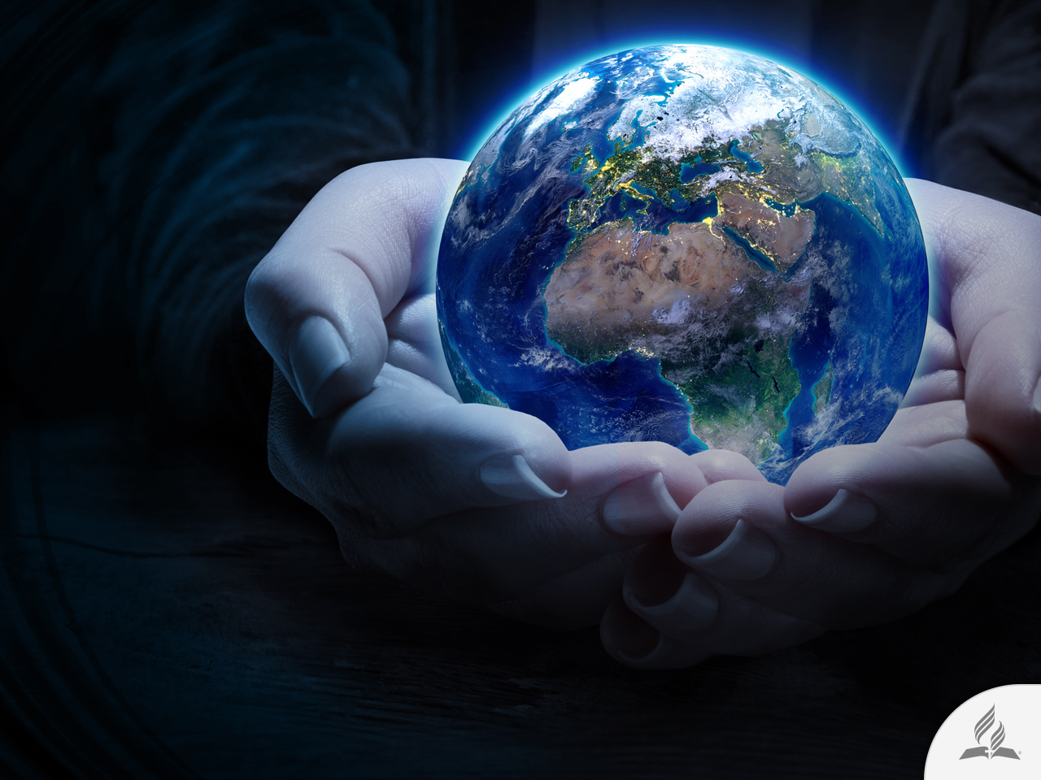
DIEU EXISTE-T-IL ?
Une question que tout être humain s'est posée

Slide 6
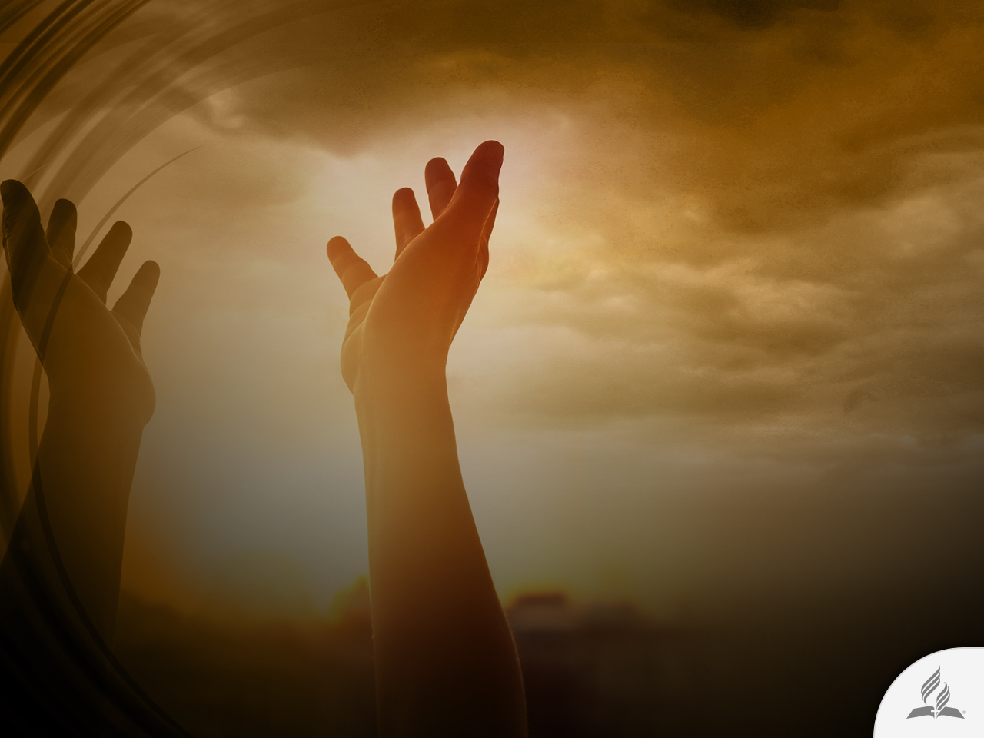
Un élément naturel humain
Croire en Dieu relève de la nature humaine puisque celle-ci fut conçue pour avoir l’intuition de l’existence et de la présence divines.
Son existence, son caractère et la véracité de sa Parole impliquent des éléments déchiffrables par la logique humaine.

Slide 7
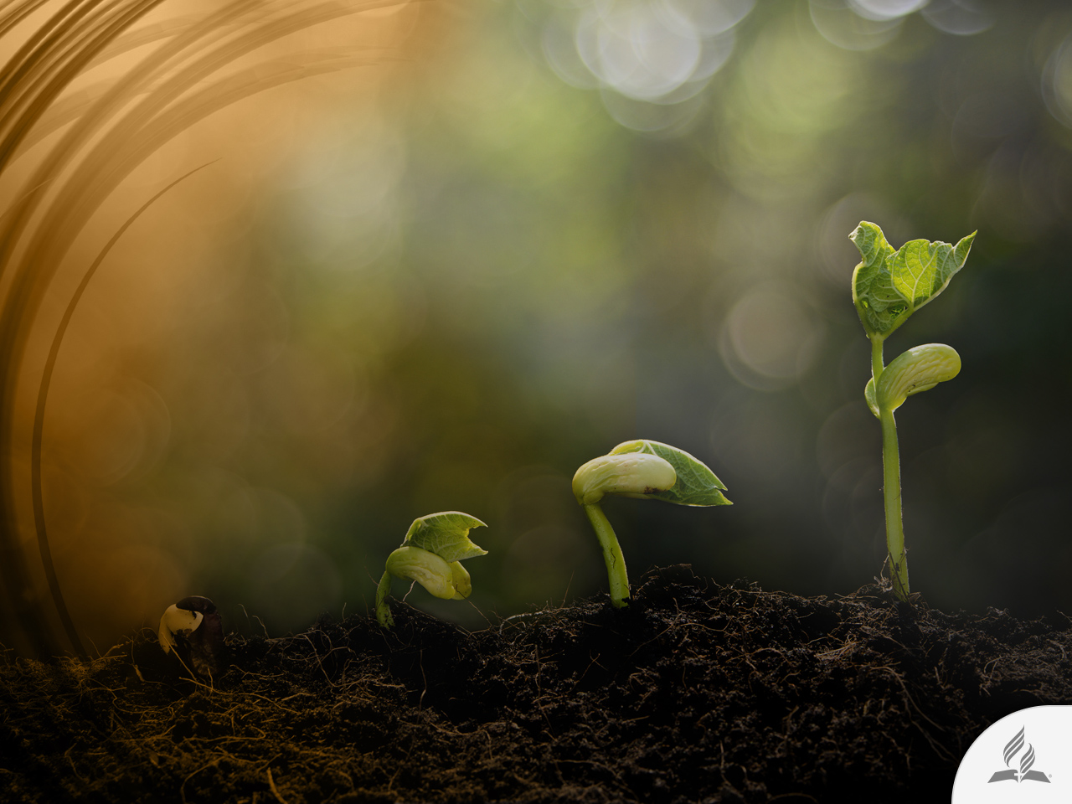
Argument cosmologique (Psaumes 139 : 13-18).
Rien ne peut exister sans cause. Dieu est à l’origine de tout ce qui existe. Il est la cause première.

Slide 8

Argument téléologique
(Psaumes 19 : 1-6 ; Ésaïe 40 : 26).
Dans ce monde, un ordre, une harmonie et une perfection existent dans l’infiniment grand comme dans l’infiniment petit. Tout se passe comme si un artiste suprême l’avait conçu et exprimé dans une œuvre extraordinaire.

Slide 9

Argument moral
(Romains 2 : 14-15).
L’être humain a des aspirations qui seraient inexplicables si Dieu n’existait pas. La fonction de la conscience n’aurait aucun sens sans législateur suprême ni justice éternelle.

Slide 10

Argument historique (Deutéronome 32 : 8).
Que l’on considère l’histoire de l’univers, de l’humanité, d’un peuple en particulier, ou même d’un simple individu, on y perçoit toujours un plan, un dessein, une pensée souveraine qui préside toute sa destinée et le conduit vers l’objectif final.

Slide 11
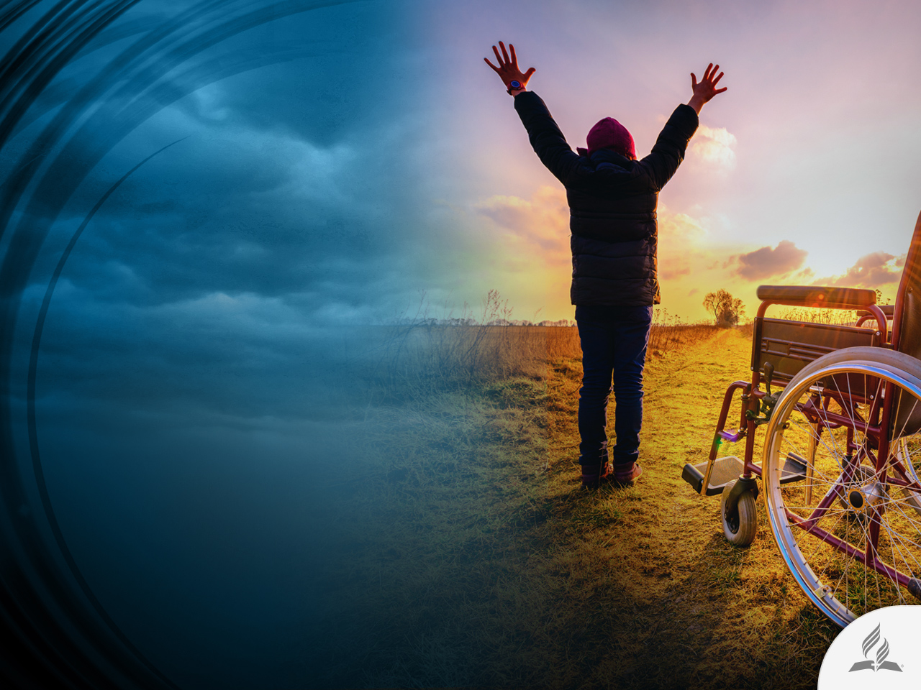
Argument tiré du surnaturel
(Ésaïe 44 : 6-7).
La révélation, le miracle et la prophétie sont entre autres des manifestations par lesquelles Dieu révèle son existence et son intérêt pour ses créatures.

Slide 12
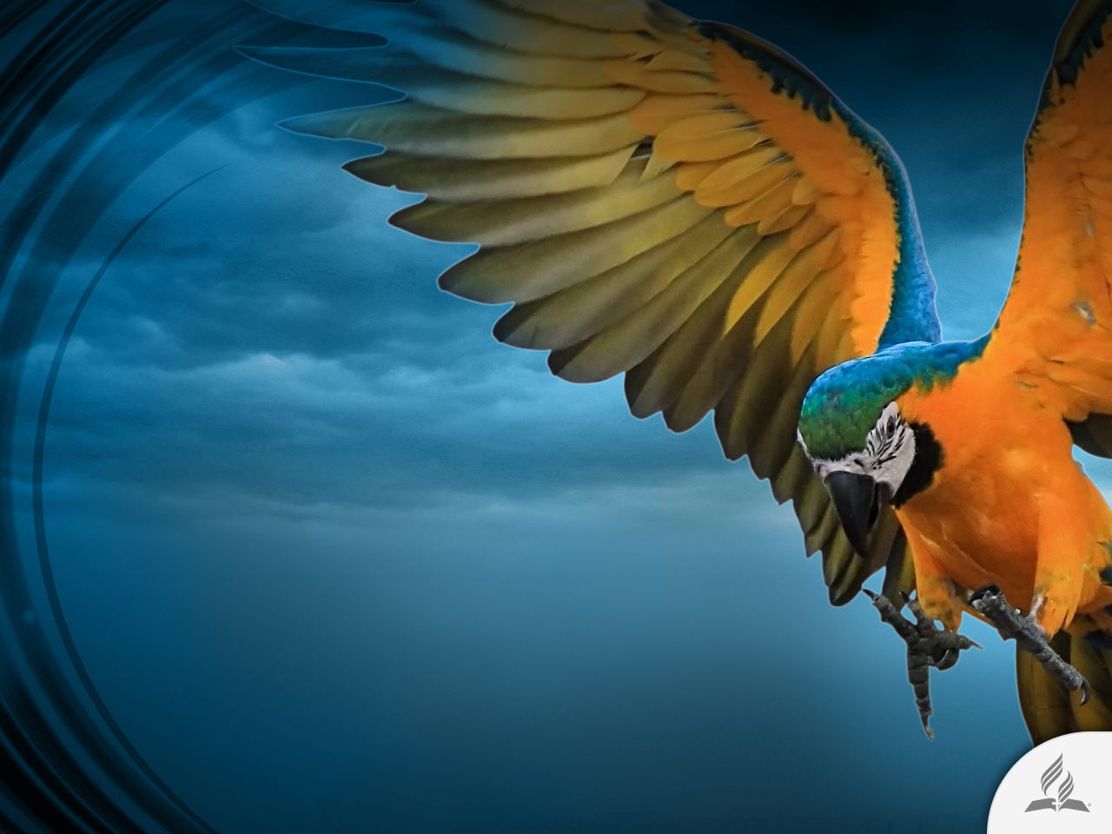
L'empreinte de Dieu est partout
Les choses qui nous entourent sur la terre, dans la mer et dans le ciel prouvent l’existence d’un ordre, d’une beauté, d’une exactitude et d’une planification ingénieuse.
En suivant une analyse logique, rien du merveilleux qui existe
dans notre environnement ne pourrait exister par pur hasard.
Un esprit intelligent doit forcément
se trouver derrière tout cela.

Slide 13
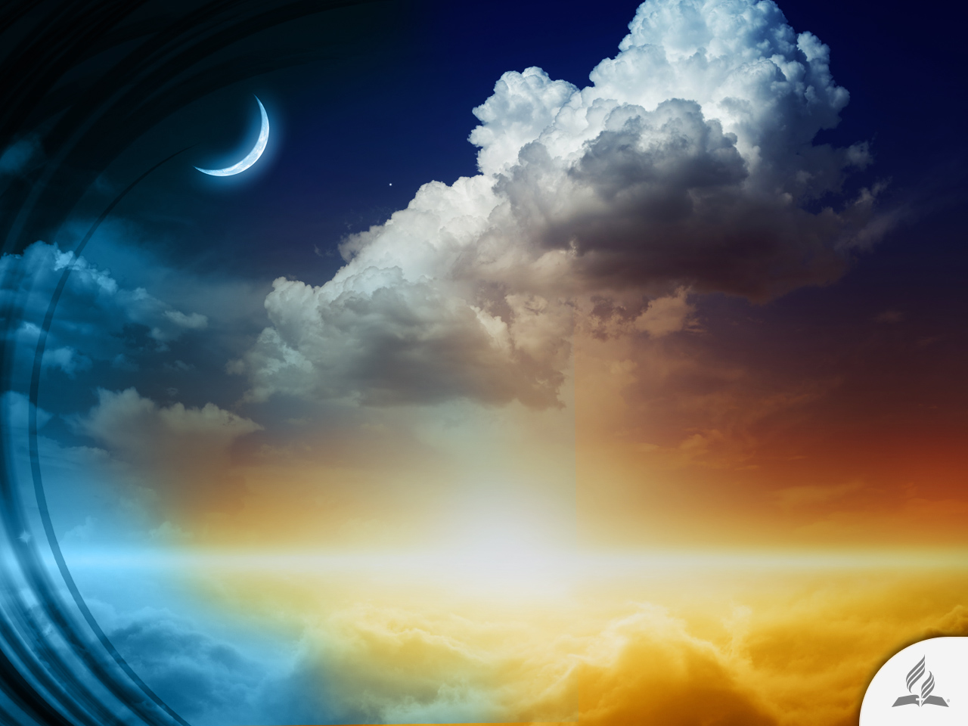
Les cieux racontent la gloire de Dieux
Le roi David écrivait : « Les cieux racontent la gloire de Dieu, le firmament proclame l’œuvre de ses mains. » (Psaumes 19 : 1)
Levez maintenant les yeux vers le ciel. Là où vos yeux se perdent dans l’infini existent les mêmes évidences d’ordre, de beauté, de précision et de but que sur la terre.

Slide 14
Les cieux racontent la gloire de Dieux
« Levez les yeux vers le ciel et regardez ! Qui a créé cela ? C’est celui qui fait sortir les corps célestes en bon ordre. Il les appelle tous par leur nom. Son pouvoir est si grand, sa force si puissante que pas un seul ne manque. Pourquoi dis-tu, Jacob, et pourquoi affirmes-tu, Israël : ‘Ma situation échappe à l’Éternel, mon droit passe inaperçu de mon Dieu ?’ Ne le sais-tu pas ? Ne l’as-tu pas appris ? C’est le Dieu d’éternité, l’Éternel, qui a créé les extrémités de la terre. Il ne se fatigue pas, il ne s’épuise pas. Son intelligence est impénétrable. » (Ésaïe 40 : 26-28)

Slide 15
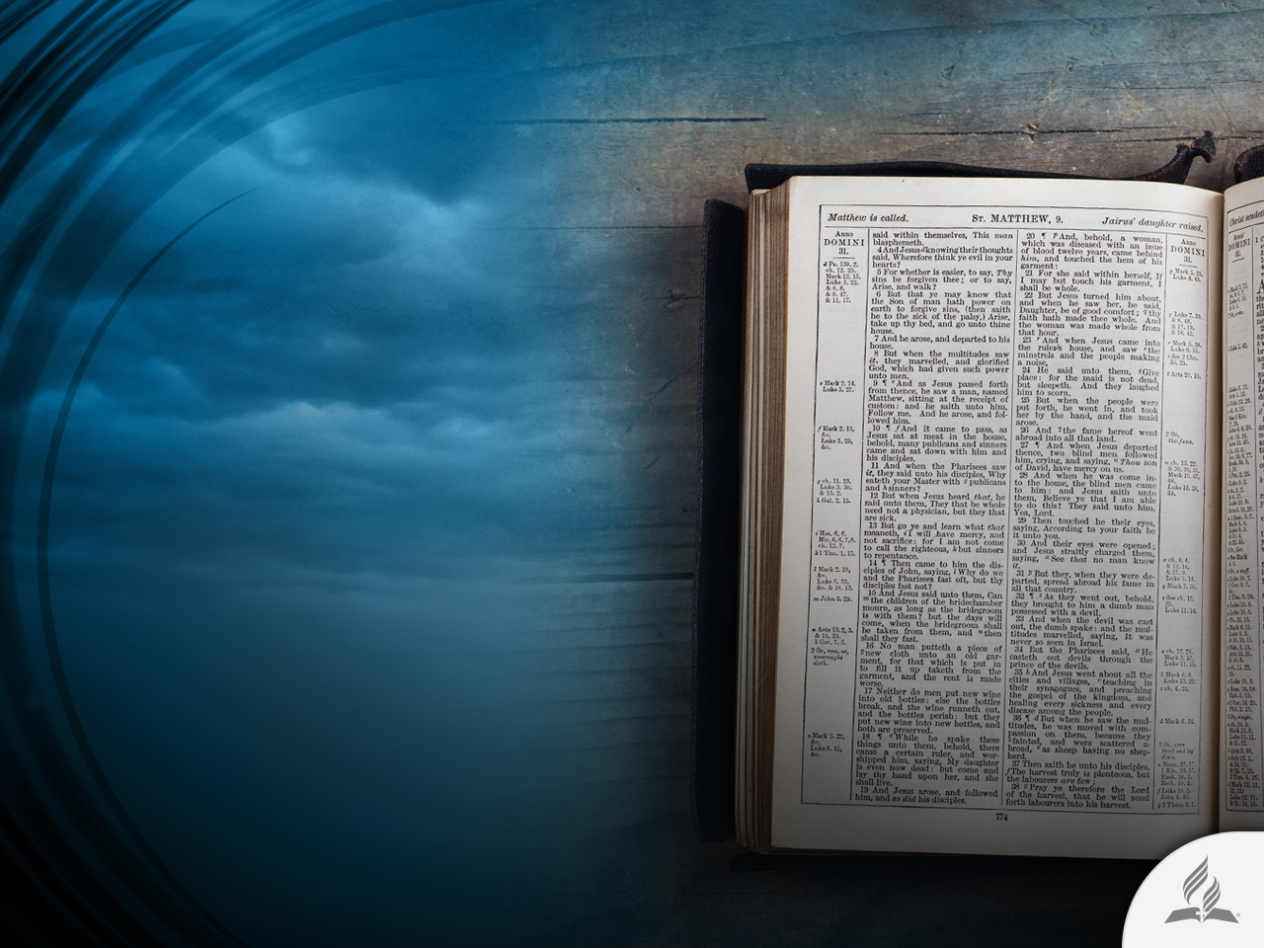
PEUT-ON AVOIR
CONFIANCE EN
LA BIBLE ?
Pour quelles raisons devrais-je croire que la Bible est la Parole de Dieu ?

Slide 16
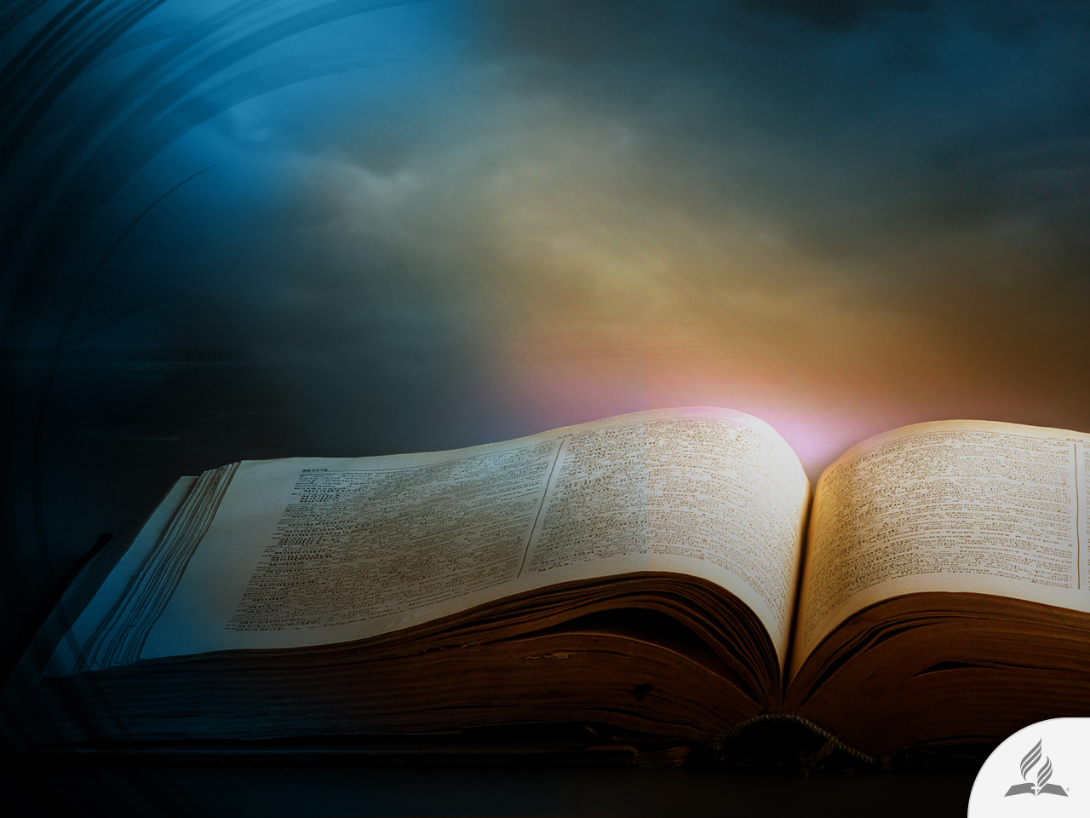
La Bible a une autorité divine
« Toute l’Écriture est inspirée de Dieu et utile pour enseigner, pour convaincre, pour corriger, pour instruire dans la justice. » (2 Timothée 3 : 16).

Slide 17
La Bible a une unité extraordinaire
Ce livre fut écrit par quarante auteurs différents, sur une période de presque mille six cents ans et en trois langues différentes. La plupart de ces écrivains ne se connurent pas personnellement.
Et néanmoins, si vous lisez la Bible du début à la fin, vous constaterez qu’elle comporte une unité de pensée et de contenu. Cela donne l’impression que quarante écrivains se seraient réunis un jour pour harmoniser le texte qu’ils écriraient.
Ceci est une preuve supplémentaire qu’ils n’étaient que les moyens de transmission humains inspirés par l’Esprit saint lui-même, lequel est le véritable Auteur de la Bible.

Slide 18
L'accomplissement des prophéties bibliques
« Souvenez-vous des tout premiers évènements ! En effet, c’est moi qui suis Dieu et il n’y en a pas d’autre. Je suis Dieu et personne n’est comparable à moi. Je révèle dès le début ce qui doit arriver, et longtemps à l’avance ce qui n’est pas encore mis en œuvre. Je dis : ’Mon projet se réalisera et je mettrai en œuvre tout ce que je désire.’» (Ésaïe 46 : 9-10).
La Bible contient au moins mille prophéties dont certaines sont entièrement accomplies, tandis que d’autres sont en cours d’accomplissement. Environ un tiers de la Bible est composé de prophéties dont l’authenticité peut se prouver aujourd’hui avec une étonnante exactitude.

Slide 19

Prophéties de l'Ancien Testament concernant le Messie
Prophétie | Prophète/rédacteur | Accomplissement
Il naîtrait à Bethléem. | Michée 5 : 2 | Matthieu 2 : 5-6 ; Luc 2 : 4-6
Il naîtrait d’une vierge. | Ésaïe 7 : 14 | Matthieu 1 : 22-23
Il serait appelé Emmanuel. | Ésaïe 7 : 14 | Matthieu 1 : 23
Son lieu de naissance pleurerait la mort de beaucoup d’enfants. | Jérémie 31 : 15 | Matthieu 2 : 17-18
Il ferait une entrée triomphale à Jérusalem, monté sur un âne. | Zacharie 9 : 9 | Matthieu 21 : 4-5
Il prêcherait en recourant à des paraboles. | Ésaïe 6 : 9-10 | Matthieu 13 : 10-15
Il guérirait beaucoup de gens. | Ésaïe 53 : 5 | Matthieu 8 : 16-17
Il serait rejeté par les siens. | Ésaïe 53 : 3 | Jean 1 : 11
Il serait crucifié entre des voleurs. | Ésaïe 53 : 12 | Matthieu 27 : 38 ; Marc 15 : 27
On lui donnerait du vinaigre à boire. | David (Psaumes 69 : 21) | Matthieu 27 : 34 ; Jean 19 : 28-30 ; Luc 23 : 34
On tirerait ses vêtements au sort pour se les répartir. | David (Psaumes 22 : 18) | Luc 23 : 34
On lui attribuerait un sépulcre parmi les impies mais il serait enseveli parmi les riches. | Ésaïe 53 : 9 | Matthieu 27 : 57-60

Slide 20
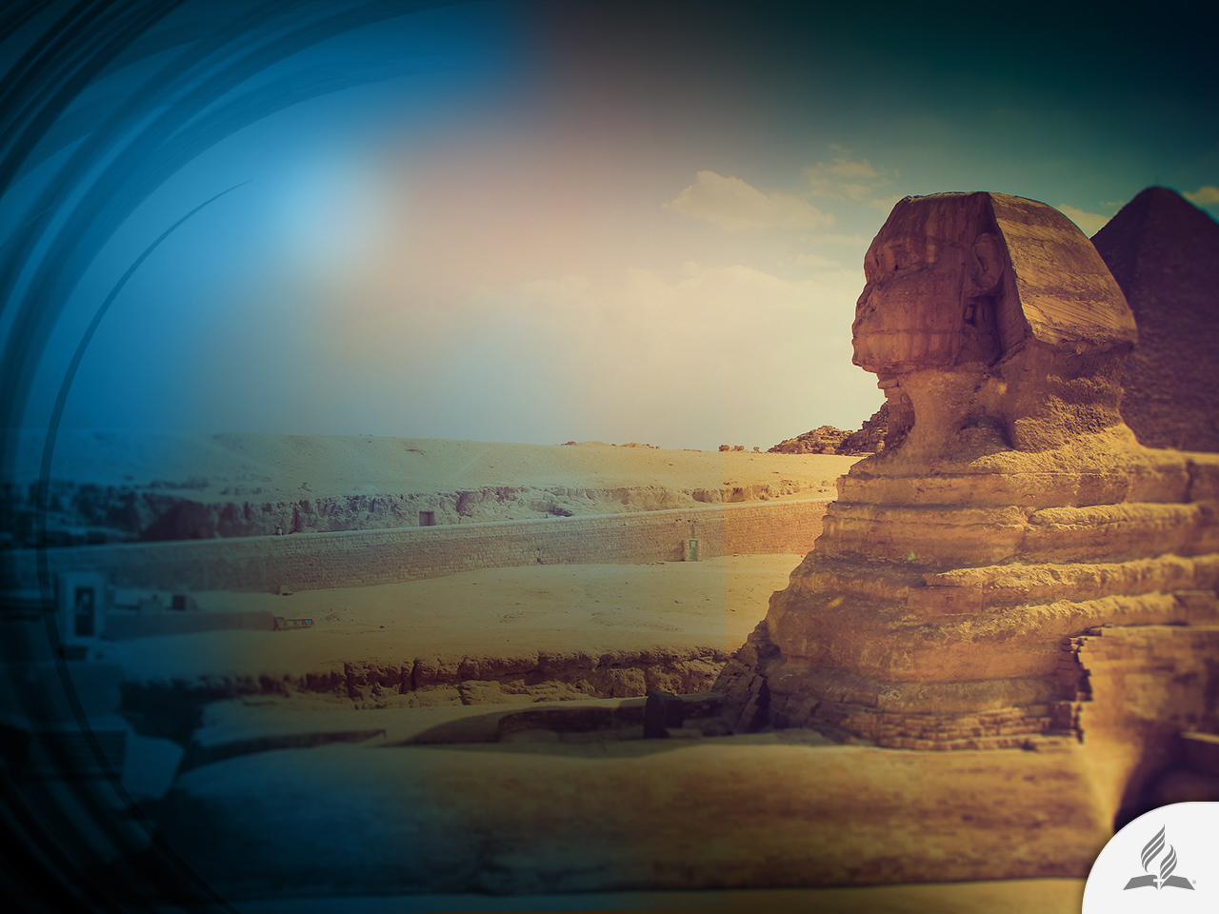
Prophéties bibliques contre des lieux précis
Tyr (Ézéchiel 26 : 7-14).
Égypte (Ézéchiel 29 : 14, 15).
Pétra (Édom) (Jérémie 49 : 17, 18 ; Ésaïe 34 : 11-13).
Babylone (Jérémie 51 : 36, 37 ; Ésaïe 13 : 20, 21).

Slide 21
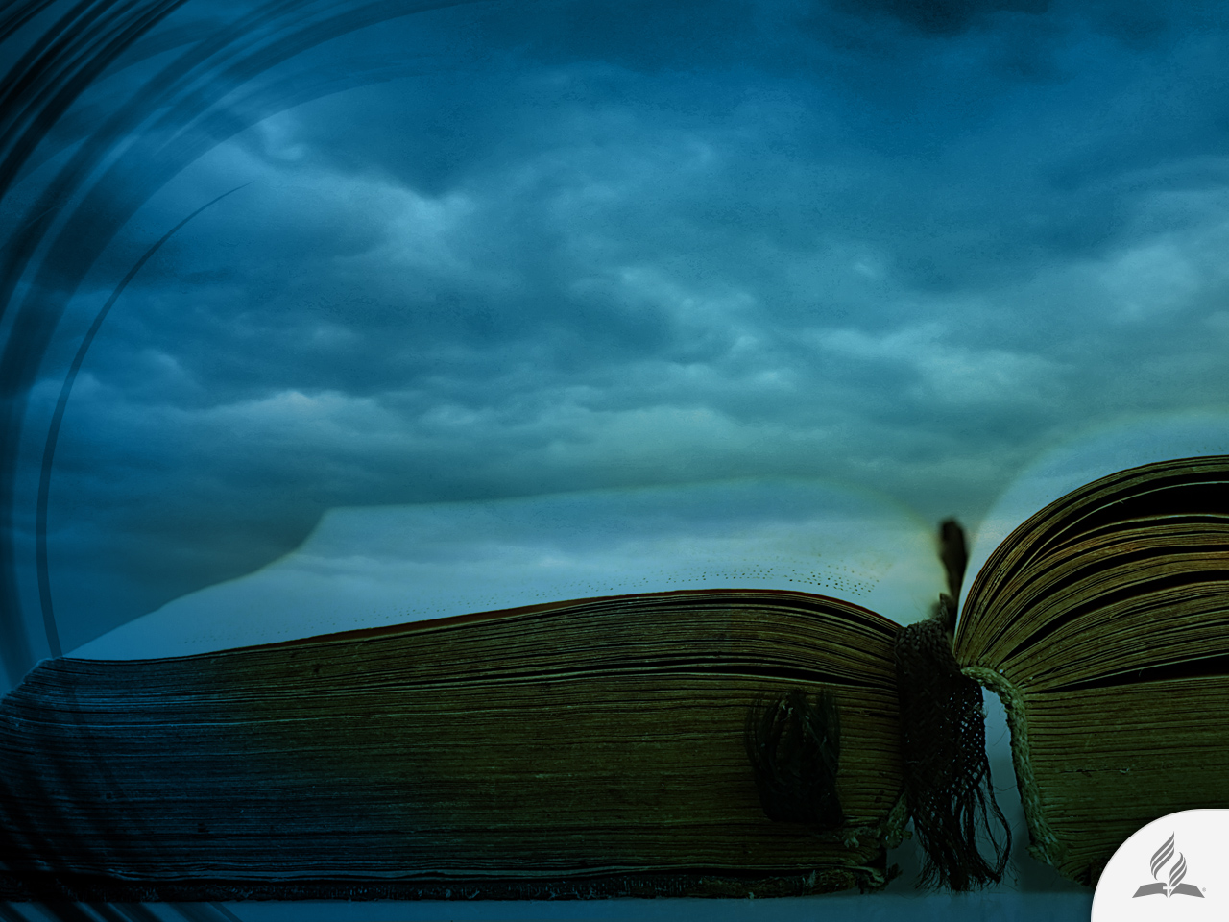
Lire la bible offre des avantages. Cela :
Contribue à une vie prospère (Psaumes 1 : 1-3)
Aide à vaincre le péché (Psaumes 119 : 11)
Apporte de sagesse (Psaumes 119 : 98)
Remplit le cœur de joie (Psaumes 119 : 111)
Égaie la vie (Jérémie 15 : 16)
Développe l’amour de Dieu (Jean 14 : 21)

Slide 22
Lire la bible offre des avantages. Cela :
Est une preuve de salut (2 Timothée 3 : 14-15)
Apporte le bonheur (Jacques 1 : 25, 27)
Augmente la foi (Romains 10 : 17)
Enseigne comment vaincre le mal (Éphésiens 6 : 16-17)
Oriente et protège (Ps 119 : 105)
Améliore la qualité de la vie (1 P 1 : 23-25 ; 2 : 1)

Slide 23
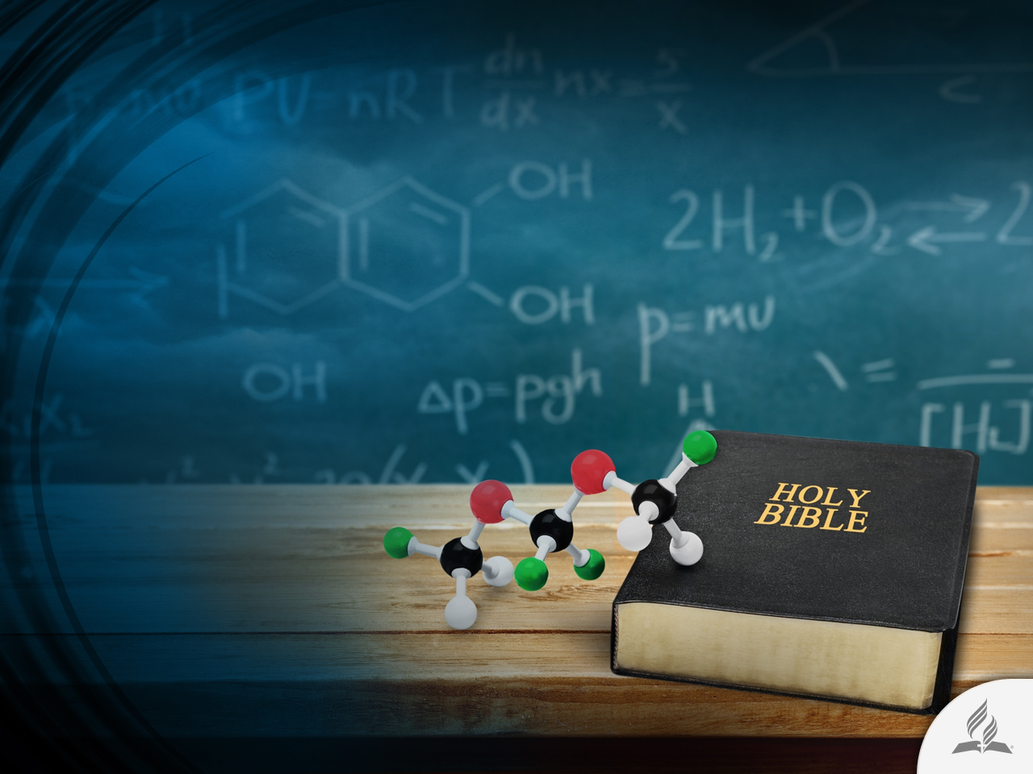
LA BIBLE ET
LA SCIENCE

Slide 24
Le cercle de la terre
Au cours du temps, les découvertes de la science ont prouvé que la Bible a raison dans ses déclarations. Analysons par exemple ce texte d’Ésaïe 40 : 22 : « C'est lui qui est assis au-dessus du cercle de la terre ».
Le terme hébreu qu’utilise Ésaïe pour se référer à la « voûte céleste » est khug, qui signifie « sphère ».
La Bible Segond 21 dit « C’est l’Éternel qui siège au-dessus du cercle de la terre… ». Or, la science (grecque) contemporaine d’Ésaie enseignait que la terre était plate, carrée ou rectangulaire.
Comment Ésaïe savait-il que la terre était ronde et non pas plane, comme l’affirmait l’opinion populaire ? Sans doute le prophète ne l’avait-il pas écrit seulement sur initiative humaine.

Slide 25
L'orbite du Soleil
En parlant du soleil, le psalmiste a écrit qu’ « il s’élance des extrémités du ciel et achève sa course à l’autre extrémité ; rien n’est à l’abri de sa chaleur. » (Psaumes 19 : 6).
Durant bien des années, les scientifiques enseignèrent la notion du géocentrisme, c’est-à-dire que le soleil tourne autour de la terre. Or, l’on découvrit par la suite que le soleil n’était pas fixé en un point déterminé, comme on l’avait d’abord cru, mais qu’il se mouvait réellement à travers l’espace.
On calcule qu’il se déplace à 965.580 kilomètres par heure sur une si vaste orbite qu’il faudrait deux cents millions d’années pour en faire rien qu’un tour.
Comment le psalmiste a-t-il su que le soleil a un « circuit » ou une orbite ?

Slide 26
Le nombre des étoiles
Moïse écrivit presque six mille ans auparavant : « Contemple le ciel et compte les étoiles, si tu peux les compter. (…) Telle sera ta postérité. » (Genèse 15 : 5).
Aujourd’hui, les astronomes sont unanimes à déclarer qu’il est presque impossible de calculer le nombre des étoiles. Comment Moïse et Jérémie le savaient-ils, bien avant que soient inventés le télescope et le satellite ?

Slide 27
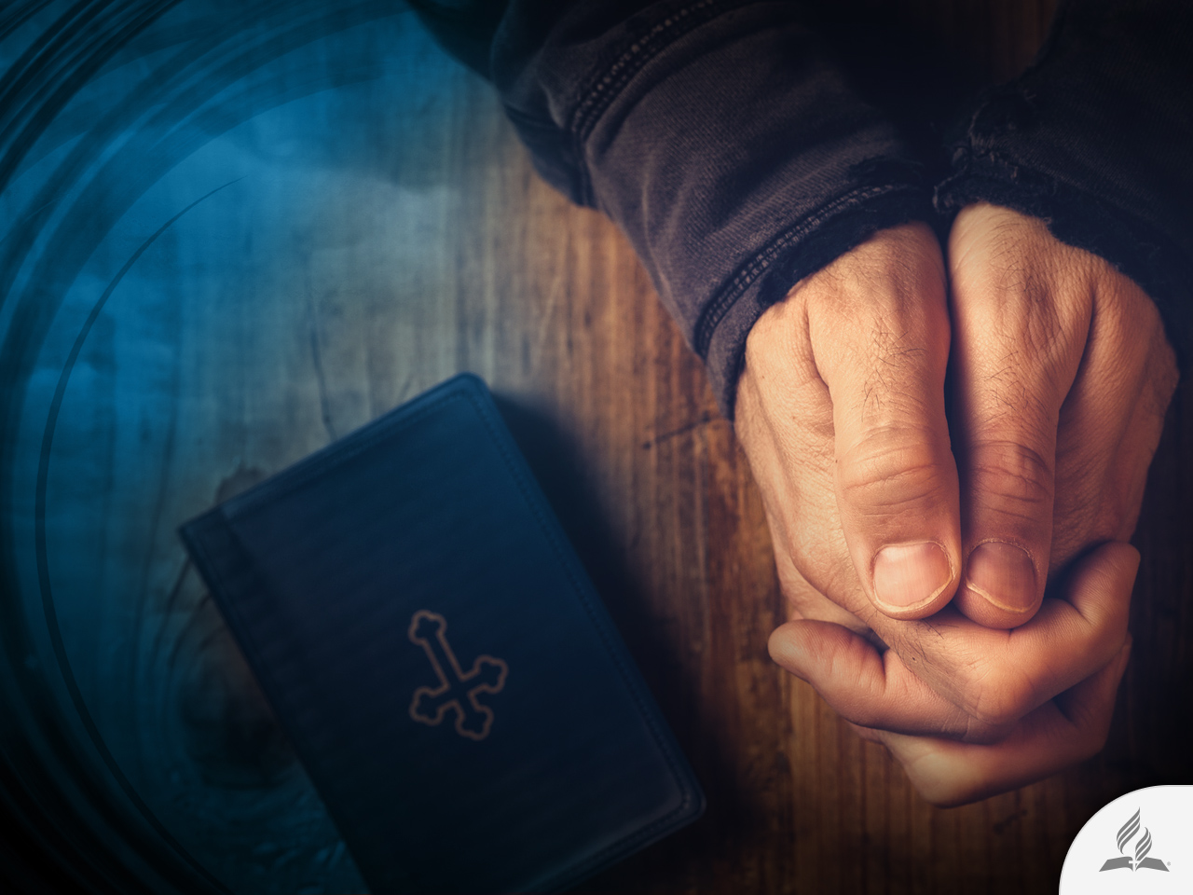
Le pouvoir transformateur de la Bible
« Ainsi en est-il de ma parole, qui sort de ma bouche: Elle ne retourne point à moi sans effet. » (Ésaïe 55 : 11)
Les criminels commencent des vies honnêtes, les gens ayant échoué se relèvent, les esclaves à des vices réagissent et réussissent à vaincre les habitudes mauvaises que détruisaient leurs vies.

Slide 28
Sommaire
Toute vie humaine a un but.
Croire en Dieu est un élément caractéristique de la nature humaine. Les arguments cosmologique, téléologique, moral, historique et supranaturel nous aident à comprendre l'œuvre de Dieu.
Les choses qui nous entourent sur la terre, dans la mer et dans le ciel indiquent l'ordre, la beauté, la précision et la planification intelligente.
L'autorité et l'unité de la Bible, ainsi que l'accomplissement de ses prophéties, nous aident à faire confiance aux Écritures.
Le pouvoir transformateur de la Bible dévoile son origine non-humaine.

Slide 29
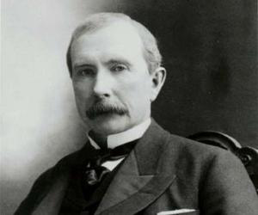
Quel est le but de votre vie ?
John D. Rockefeller, Sr. était fort et costaud dans sa jeunesse.
Il décida très tôt de gagner de l'argent et il s'y consacra corps et âme. À l'âge de 33 ans il gagna son premier million de dollars. À l'âge de 43 il était à la tête de la plus grande entreprise du monde.
À l'âge de 53 il était l'homme le plus riche de la terre et le seul milliardaire.

Slide 30
Quel est le but de votre vie ?
Après il fut atteint d'une maladie nommée « alopécie » qui lui fit perdre ses cheveux, ses cils et ses sourcils. Il était ratatiné comme une momie.
Il gagnait un million de dollars par semaine mais il ne pouvait tolérer que le lait et les biscuits.
Il était si détesté en Pennsylvanie qu'il devait avoir des gardes du corps jour et nuit.
Il ne pouvait pas dormir, il ne souriait plus depuis longtemps et il ne profitait de rien dans la vie.
Les médecins lui donnèrent une année de vie tout au plus.

Slide 31
Quel est le but de votre vie ?
Le journal avait écrit déjà son obituaire par commodité au moment de sa mort. Ces nuits sans sommeils l'obligèrent à réfléchir.
Une pensée nouvelle le fit réaliser qu'il ne pourrait pas prendre un seul sou avec lui dans le nouveau monde. L'argent n'était pas tout.

Slide 32
Quel est le but de votre vie ?
Le matin suivant il se réveilla un homme nouveau. Il commença à aider les églises avec les richesses qu'il avait accumulées ; il n'oublia pas non plus les pauvres et nécessiteux. Il créa la Fondation Rockefeller, dont le financement de recherches médiacles mena à la découverte de la peniciline et autres médicaments miracle. John D. commença à mieux dormir, manger et profiter de la vie.
Les médecins avaient prédit qu'il ne vivrait pas plus que 54 ans ; il mourut quand il en avait 98.

Slide 33
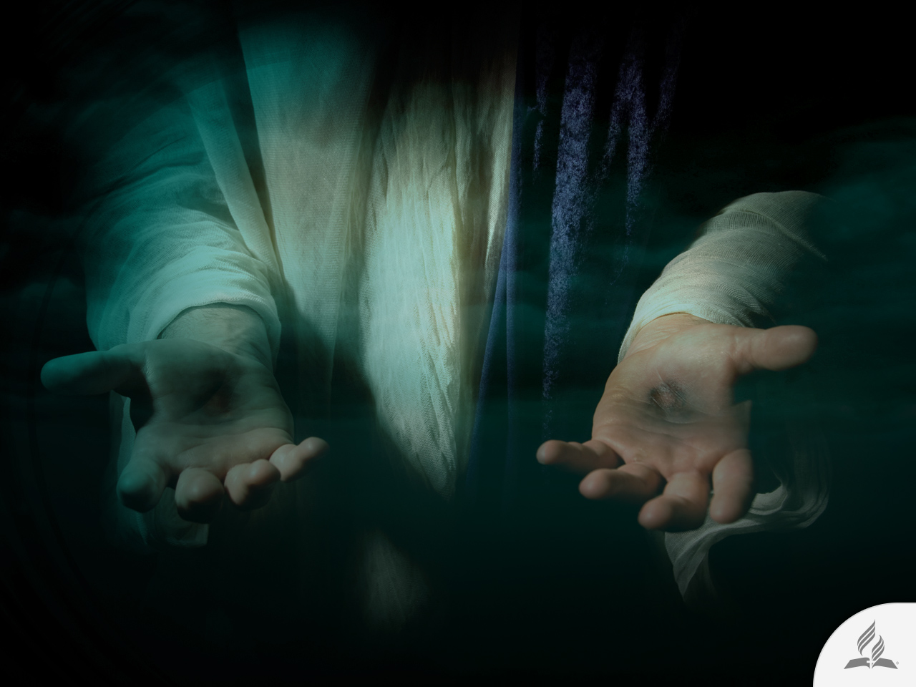
Ma décision
La Bible dit : « Je t'instruirai et te montrerai la voie que tu dois suivre; Je te conseillerai, j'aurai le regard sur toi. » (Psaumes 32 : 8).
Êtes-vous prêt à accepter Jésus et le laisser vous montrer le sens de votre vie ?

Slide 34
Le sujet suivant :
D'OÙ VENONS-NOUS ET OÙ
ALLONS-NOUS ?
Indices scientifiques en faveur de Dieu
Récit biblique de la création
La Bible, un livre de foi au langage
pédagogique
Hors de portée humaine
Une affaire de foi

